Slide 1
3

Slide 2
السلام الوطني

Slide 3
دعاء الصباح

Slide 4
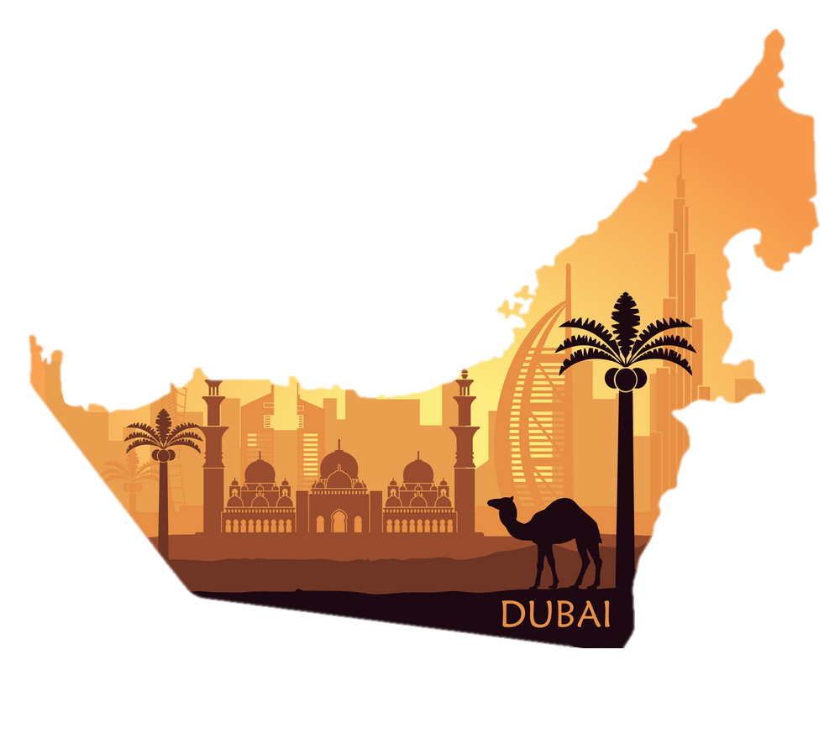
اليوم :الثلاثاء
التاريخ: 15/ فبراير / 2022
صفي الرائع: الثالث الأساسي
المادة : الدراسات الإجتماعية

Slide 5
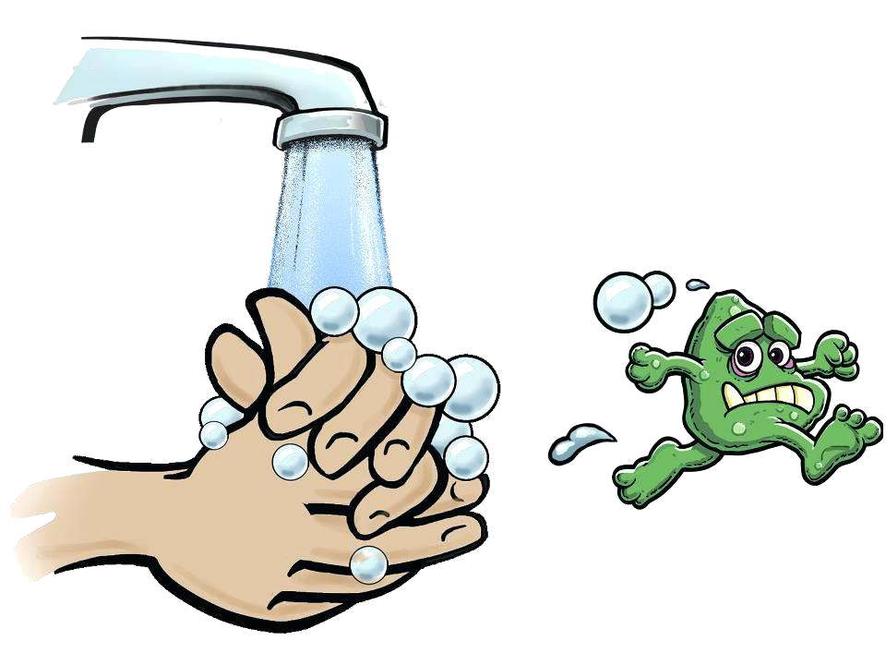
تعليمات للوقاية من فيروس كورونا
اللهم ارفع عنا هذا البلاء والوباء

Slide 6
لا تشارك معلومات وبياناتك الخاصة مع أشخاص آخرين
المواطنة و المسؤولية ... الالتزام بقواعد التعلم عن بعد
عدم فتح المايك
بدون إذن
عدم مقاطعة المعلمة عندما تتحدث
الجلوس في مكان مناسب
الحصة
قوانين
التركيز والإنتباه مع المعلمة أثناء الشرح
إحضار الكتاب والقلم
استعداداً للحصة
رفع اليد للمشاركة أثناء الحصة

Slide 8
الوسام لك فأنت تستحقه
مبادرة لتحفيز طلابي الأعزاء
سأضع طالباً في ذاكرتي وأراقب مشاركته أثناء الحصة و في نهاية الحصة سأكشف عنه

Slide 9
سير الحصة
تقييم قبلي ( للدرس السابق) .
تهيئة للدرس الجديد
عرض عنوان الدرس .
عرض نواتج التعلم .
عرض الكلمات المفتاحية .
اقرأ الفقرة قراءة جهرية سليمة
مهارات القرن 21.
نشاط التعلم المتمايز
نشاط بنائي
نشاط ختامي للدرس على .

Slide 10
التقويم قبلي..
استراتيجية القفل والمفتاح
شارك برفع

Slide 11
مدينة تستخدم الشمس كمورد طبيعي لتوليد الطاقة النظيفة
مدينة الكويت
مدينة مصدر
مدينة دبا

Slide 12
مناخ دولة الامارات هو مناخ
صحراوي حار
بارد مثلج
معتدل

Slide 13
هي موارد لا تنتهي في الطبيعة وتتجدد باستمرار
الموارد الغير متجددة
الموارد المتجددة
حقول النفط

Slide 14
اكتشف عنوان درسنا لهذا اليوم من خلال الصور...

Slide 15
عنوان درسنا هو
الموارد الطبيعية في بلادي

Slide 16
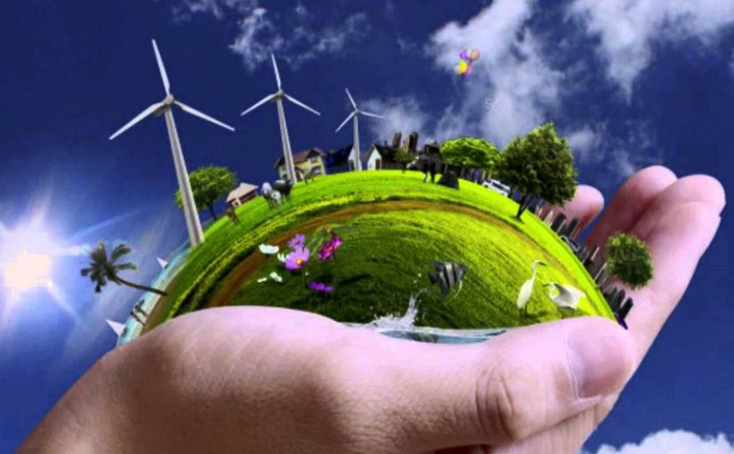
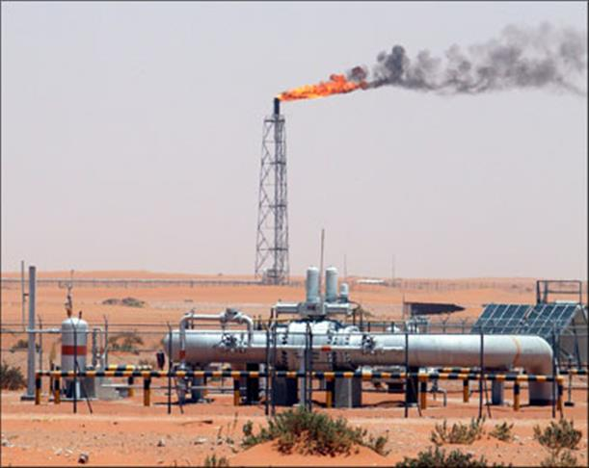
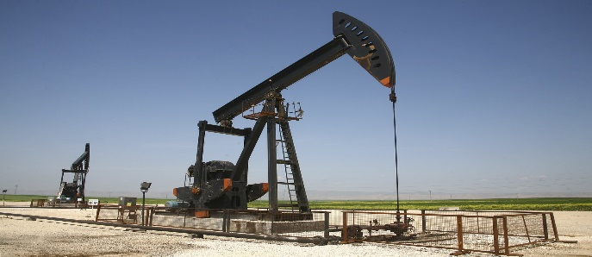
126
الكلمات المفتاحية
الموارد الطبيعية
حقول النفط
تنقيب
العنوان
الموارد الطبيعية في بلادي
العنوان
الموارد الطبيعية في بلادي
1- يقرأ المتعلم الدرس قراءة جهرية صحيحة
2- يحدد الموارد الطبيعية في دولة الامارات واستخداماتها
الأهداف
الأهداف

Slide 17
ماذا تعلمت
What I have learned
ماذا أود أن أعرف
What I want to know
ماذا أعرف
What I know
النشاط التمهيدي
Opening Activity
الموارد الطبيعية في بلادي
العنوان
1- يقرأ المتعلم الدرس قراءة جهرية صحيحة
2- يحدد الموارد الطبيعية في دولة الامارات واستخداماتها
الأهداف

Slide 18
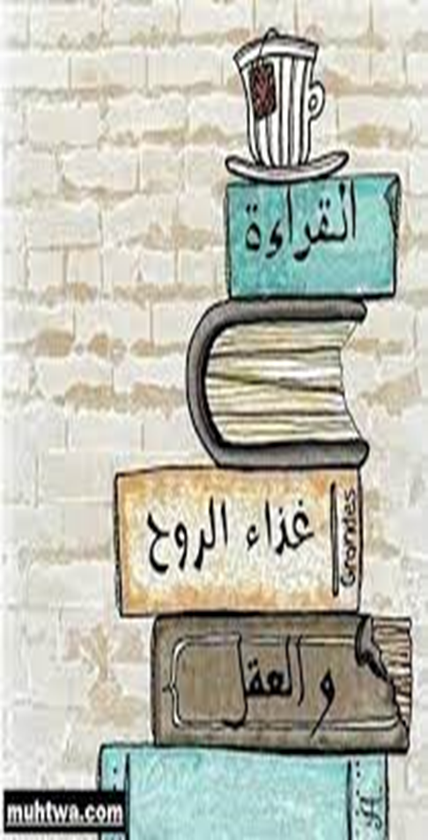

Slide 19
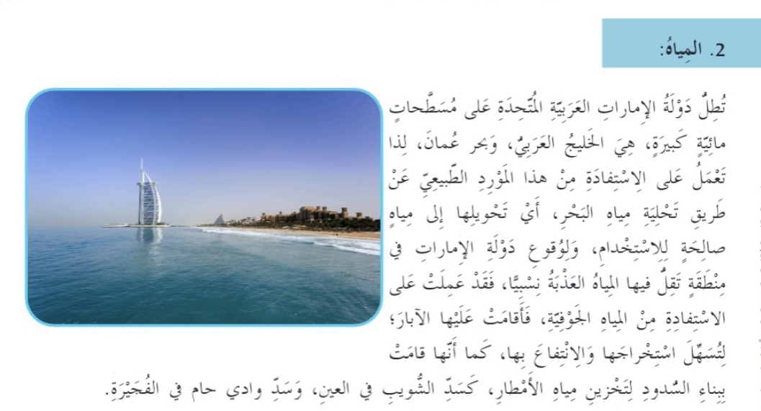
131

Slide 20
الفكرة الرئيسية للفقرة الأولى
المياه من الموارد الطبيعية

Slide 21
المناقشة والحوار
1- ما هي المسطحات المائية التي تطل عليها الدولة ؟
الخليج العربي من الغرب وبحر عمان من الشرق.
2- ماذا فعلت الامارات لتتغلب على مشكلة قلة المياه؟
قامت بتحلية مياه البحر وبنت السدود لتخزين مياه الامطار وحفر الآبار لاستخراج المياه الجوفية
3- عدد بعض السدود الموجودة بالإمارات؟
سد وادي حام بالفجيرة سد الشويب في العين

Slide 22
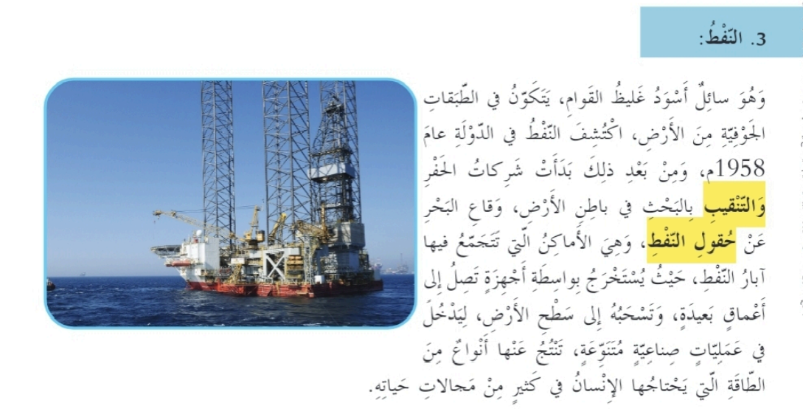

Slide 23
الفكرة الرئيسية للفقرة الثانية
النفط مورد طبيعي

Slide 24
المناقشة والحوار
1- ما هو النفط؟
هو سائل أسود غليظ القوام يتكون في الطبقات الجوفية من الأرض
2- ما هي عملية التنقيب؟
هي البحث في باطن الأرض وقاع البحر عن حقول النفط
3- ما هي حقول النفط ؟
هي الأماكن التي تتجمع فيها آبار النفط

Slide 25
ربط بالعلوم
ما نوع مياه البحار والخلجان؟

Slide 26
التعلم الواقعي
شارك برفع
ابحث عن بعض حقول النفط البحرية في دولة الامارات
التعلم عن بعد

Slide 27
مهارات القرن 21
التعلم الواقعي
شارك برفع
فكر...
ماذا غيرت دولة الامارات سياستها في الاعتماد على النفط كمصدر اقتصادي للدولة ؟؟
التعلم عن بعد
مهارات التفكير العليا

Slide 28
التعلم المتمايز
ابحث عن بعض حقول النفط البرية في دولة الامارات
المجموعة الخضراء
ارسم حقل للغاز الطبيعي في الصحراء
المجموعة الصفراء
ضع علامة صح أو خطأ
تسقط الامطار في دولة الامارات طوال العام
المجموعة الحمراء
ضع خط أسفل الموارد الطبيعية المتجددة
الهواء - النفط - المياه - الشمس - الغاز
المجموعة الزرقاء

Slide 29
نشاط ختامي
ضع كلمات التالية في جمل مفيدة
تنقيب
حقول نفط

Slide 30
بطاقة الخروج من الحصة
التعلم الواقعي
شارك برفع
ماذا تعلمت من درس اليوم
التعلم عن بعد

Slide 31
رأيك بالحصة يهمني
1
2
3

Slide 32
أراكم في الجزء التالي من درس الموارد الطبيعية ارجو الاستعداد والتدريب على القراءة بالمنزل
معلمتكم عائشة الغسية

